Slide 1


Государственное бюджетное профессиональное образовательное учреждение «Челябинский государственный промышленно- гуманитарный
техникум имени А.В.Яковлева»
«Реализация целевой модели наставничества для обучающихся с ОВЗ в процессе подготовки к конкурсу «Абилимпикс»
(формат «Круглый стол»)
ЗАВЕДУЮЩИЙ ОТДЕЛЕНИЕМ
ИНКЛЮЗИВНОГО ОБРАЗОВАНИЯ
Наталья Сергеевна Паньщикова
2021

Slide 2
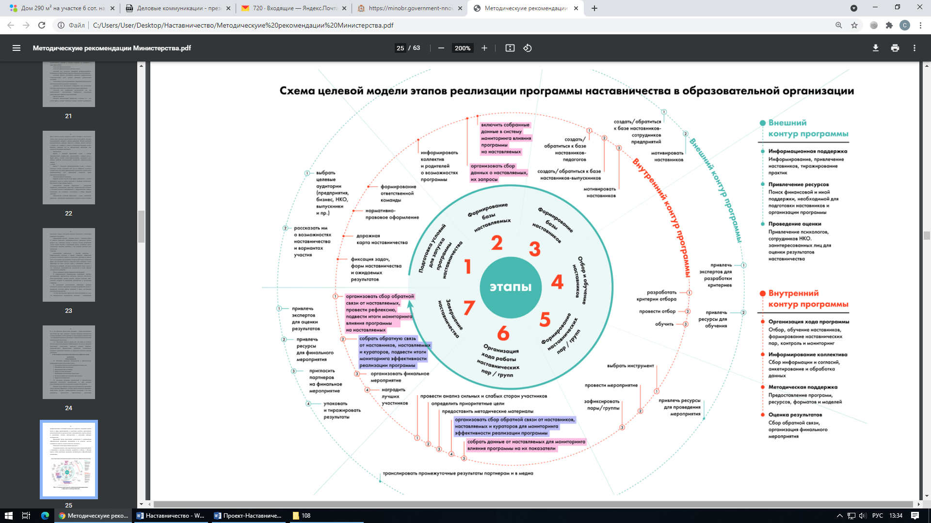

Slide 3
Технологии инклюзивного образования
Технологии моделирования командного взаимодействия специалистов в инклюзивном пространстве
Технологии организации предметно-развивающей среды
Технология психолого-педагогического сопровождения образовательного процесса
Технология работы с различными участниками образовательного процесса (коммуникативные)

Slide 4
Распределение функциональных обязанностей в процессе подготовки к конкурсу профессионального мастерства
Должность | Обязанности
Директор техникума | Утверждает участников конкурсов Утверждает список участников конкурса Осуществляет общую координацию процесса подготовки к конкурсу, в т.ч. материально-техническое обеспечение
Зав. отделением по ИО | Координирует всю работу по выполнению приказа директора, по реализации индивидуального маршрута каждого конкурсанта Оказывает информационное, организационное сопровождение.
Руководитель образовательного комплекса | Создаёт условия для репетиции практических конкурсных заданий, организует материально-техническое сопровождение. Регулирует расписание учебных занятий конкурсантов и наставников по реализации индивидуального маршрута каждого участника
Зам. директора по УВР | Повышение культуры речевого общения Раскрытие творческих способностей Формирование имиджа конкурсанта Выбор профессионального почерка
Мастер п/о (наставник) | Непосредственно осуществляет подготовку, отрабатывает профессиональные умения с обучающимся в тренировочных занятиях
Главный эксперт площадки Руководитель ПЦК | Разрабатывает комплекс заданий для тренировки (разложить на трудовые приёмы). Курирует взаимодействие с преподавателями и мастерами по реализации индивидуального маршрута конкурсанта.

Slide 5
Задачи наставника при подготовке к конкурсу
установление контакта с подростком и с другими специалистами ОО;
обучение профессиональным навыкам, повышение уровня профессиональной подготовки;
развитие кругозора, помощь в профессиональном самоопределении;
правовая поддержка, содействие выработке навыков профессионального поведения;
обучение социальным и практическим навыкам подростка с ОВЗ, необходимым для адаптации в обществе;
помощь в конфликтных ситуациях в процессе подготовки к конкурсу.

Slide 6
Организационные условия сопровождения конкурсантов
Создание творческой группы по подготовке к конкурсу
Основные направления работы творческой группы:
- информационное и организационное сопровождение;
- научно-методическое сопровождение;
- психологическое сопровождение;
- материально-техническое сопровождение.
Чётко обозначается функционал каждого, формы и сроки выполнения заданий
Приказ по техникуму
ШАГ I
ШАГ II
Разработка индивидуального маршрута конкурсанта
Учитывается занятость как самого конкурсанта, так и участников творческой группы
ШАГ III
Проведение репетиций конкурсных испытаний
Проводится анализ выполнения, делаются корректировке в маршруте конкурсанта для отработки неудачно выполненных конкурсных заданий
ШАГ IV
Участие в конкурсе
Сопровождение участника ОБЯЗАТЕЛЬНО!!!

Slide 7
Распределение функциональных обязанностей в процессе подготовки к конкурсу профессионального мастерства «»
Должность ответственного | Обязанности
Руководитель информационного отдела Руководитель медиацентра | Оказывает техническое сопровождение конкурса Оказывает медиа поддержку конкурса
Преподаватели, мастера по направлению | Оказывают методическую помощь по своему направлению
Педагог-психолог | Проводит психологические тренинги до и во время конкурса; Оказывает психологическое сопровождение
Конкурсанты | Осуществляют поэтапную подготовку к конкурсу в соответствии с индивидуальным маршрутом

Slide 8
Индивидуальный маршрут участника конкурса проф. мастерства
Содержание работы | Дата Время | Ответственный | Результат | Отметка о выполнении
Инструктаж по технике безопасности и охране труда с конкурсантами групп______ Компетенций: ________ | 05.03.2021 14:30 | Главный эксперт, председатель ПЦК Ситдикова Э.Л. | Проведен единовременно | В журнале «Охрана труда и ТБ», дата___
Выполнение задания 1. Тема: «___», краткое содержание, цель, оборудование Самоанализ | 15.03. 2021 14:30 16.03. 2021 14:30 17.03. 2021 14:30 25.03. 2021 14:30 26.03. 2021 14:30 | Наставник конкурсанта Адамчукова Т.К. | Освоение техники по _________
Видеоуроки (по необходимости) | 24.03. 2021 14:30 | Сетевой администратор
Психологические тренинги на снятие эмоционального напряжения: Цели, инструментарий | 15.03. 2021 14:30 16.03. 2021 14:30 17.03. 2021 14:30 | Педаг-психолог

Slide 9

Дорожная карта «Развития движения «Абилимпикс»
Компетенция «Кондитерское дело» :
подготовка площадки,
опыт работы эксперта,
разработка заданий,
цели, задачи,
планирование деятельности;
проблемы;
результат.
Главный эксперт Карпунина Е.Э.

Slide 10
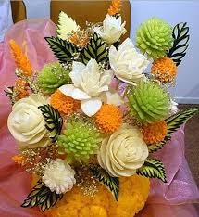
Дорожная карта «Развития движения «Абилимпикс»
Компетенция «Карвинг» :
подготовка площадки,
опыт работы эксперта,
разработка заданий,
опыт работы наставника,
цели, задачи,
планирование деятельности;
проблемы;
Результат.
Главный эксперт Егорова, В.В.

Slide 11

Дорожная карта «Развития движения «Абилимпикс»
Компетенция «Сухое строительство и штукатурные работы» :
подготовка площадки,
опыт работы эксперта,
разработка заданий,
цели, задачи,
планирование деятельности;
проблемы;
результат.
Главный эксперт Ситдикова Э.Л.

Slide 12

Дорожная карта «Развития движения «Абилимпикс»
Компетенция «Сухое строительство и штукатурные работы» :
подготовка участника,
опыт работы наставника,
цели, задачи,
планирование деятельности,
проблемы,
результат.
Наставник, линейный эксперт Адамчукова Т.К.

Slide 13

Дорожная карта «Развития движения «Абилимпикс»
Компетенция «Малярное дело» :
подготовка площадки,
опыт работы эксперта,
разработка заданий,
опыт работы наставника,
цели, задачи,
планирование деятельности;
проблемы;
Результат.
Главный эксперт Кускова М.С.

Slide 14

Дорожная карта «Развития движения «Абилимпикс»
Компетенция «Кирпичная кладка» :
подготовка участника,
опыт работы наставника,
цели, задачи,
планирование деятельности,
проблемы,
результат.
Наставник, линейный эксперт Мацик Т.Г.

Slide 15

Дорожная карта «Развития движения «Абилимпикс»
Компетенция «Резьба по дереву» :
подготовка участника,
опыт работы наставника,
цели, задачи,
планирование деятельности,
проблемы,
результат.
Наставник, линейный эксперт Захарова Л.М.

Slide 16

Дорожная карта «Развития движения «Абилимпикс»
Компетенция «Швея» :
подготовка участника,
опыт работы наставника,
цели, задачи,
планирование деятельности,
проблемы,
результат.
Наставник, линейный эксперт Беляева Г.А.

Slide 17

Дорожная карта «Развития движения «Абилимпикс»
Компетенция «Вязание крючком» :
подготовка участника,
опыт работы наставника,
цели, задачи,
планирование деятельности,
проблемы,
результат.
Наставник, линейный эксперт Ленда Г.Н.

Slide 18
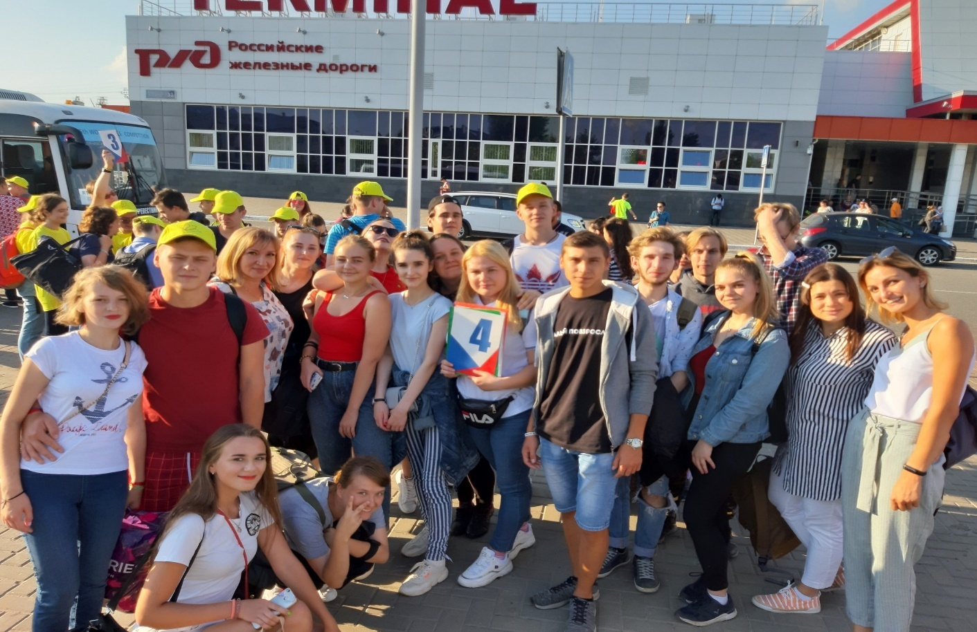
Психологическое сопровождение - это целостная, комплексная система взаимодействия психолога с человеком для оказания ему психологической помощи, социальной поддержки и решения психологических проблем.

Slide 19

Направления работы психологического сопровождения
Работа с родителями
Психологическое
сопровождение
Работа с педагогами
Работа со студентами –
участниками

Slide 20
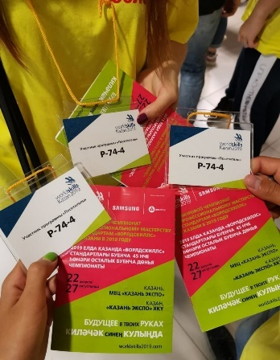
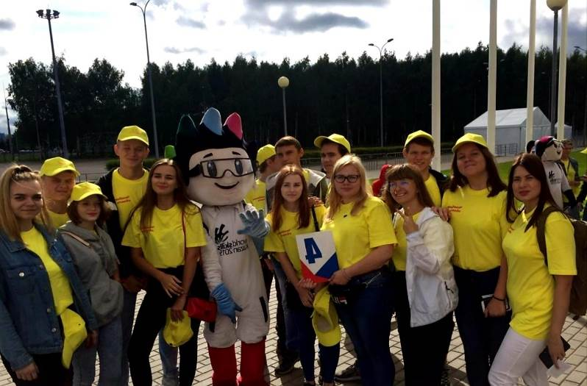
Этапы психологического сопровождения
Психологическая диагностика участников
1
Психологическое консультирование
2
Коррекционно-развивающая деятельность
3
Рефлексия
4

Slide 21
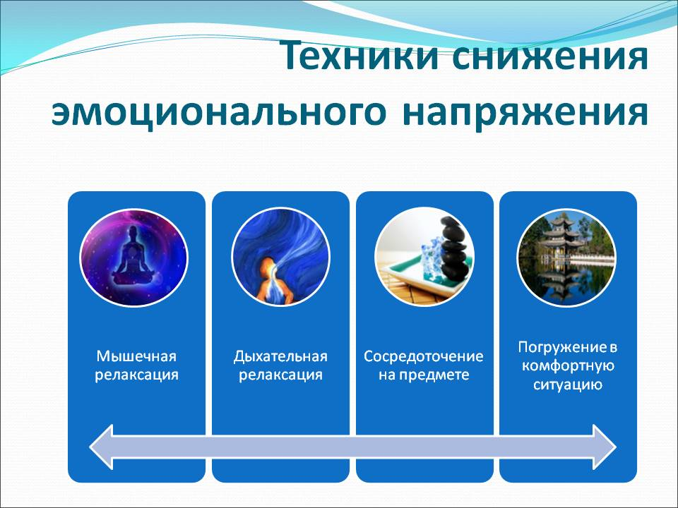

Slide 22
Способы снятия эмоционального напряжения
Отвлечение
прогулка на свежем воздухе
Переключение
посмотрите по сторонам, стараясь обращать внимание на те мелкие детали окружения, которых обычно не замечаете.
Мышечная релаксация
последовательное расслабление всех мышц тела от пальцев ног до макушки. Представляйте себе, как при расслаблении из вашего тела постепенно уходит напряжение.
Арт-терапия
раскраски антистресс, «нарисуй свой страх»
занятия спортом
общение с друзьями
Работа над дыханием
Медитации
успокаивающее дыхание – выдох почти в 2 раза длиннее вдоха. При мобилизирующем дыхании – после вдоха задерживаем дыхание.
https://zen.yandex.ru/media/id/5d6e76feec575b00aea4544b/4-luchshih-prilojeniia-na-russkom-iazyke-chtoby-nauchitsia-meditirovat-5d9f8c6c3639e600ae1ab7f8

Slide 23
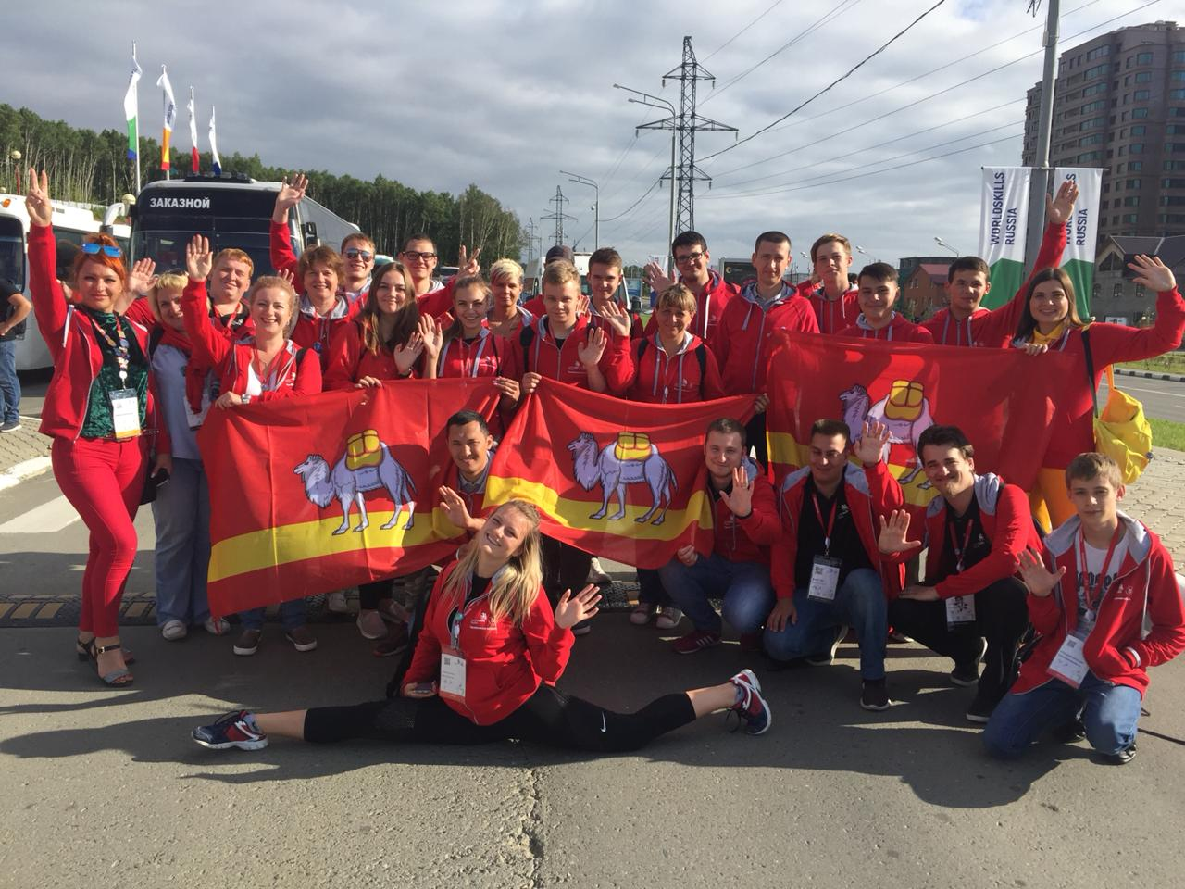
Основные итоги психолого-педагогического сопровождения участников:
Комплексная система мотивации и подготовки
Моральная поддержка
Установка на успех
Постоянное взаимодействие

Slide 24

Мы вместе помогаем нашим детям подготовиться к конкурсу
МАСТЕР ПО
РОДИТЕЛИ
УЧАСТНИК
ПСИХОЛОГ
АДМИНИСТРАЦИЯ
ПЕДАГОГИ

Slide 25
«Когда мы держим голову высоко и говорим себе, что у нас всё хорошо, мы своими положительными мыслями притягиваем в нашу жизнь благополучие».
К. Ниши

